Slide 1


Estudio comparativo de métodos de aprendizaje automático en la detección de malware
Manuel Jesús Mariscal Romero
Directores: D. Víctor Manuel Vargas Yun, D. David Guijo Rubio
Grado en ingeniería informática
Notes:
Buenas tardes, soy Manuel Mariscal y voy a presentar mi Trabajo de Fin de Grado.
La tecnología avanza muy rápido, y con ella también lo hacen las amenazas informáticas. El malware es una de las principales formas de ataque en ciberseguridad, tanto por su volumen como por su impacto.
Este proyecto nace con el objetivo de explorar qué soluciones puede ofrecer el aprendizaje automático y cuales son más eficaces para detectar este tipo de amenazas.

Slide 2
1. Introducción
2. Estado de la técnica
3. Formulación del problema y objetivos
4. Metodología de trabajo
5. Desarrollo y experimentación
6. Resultados y discusión
7. Conclusiones y recomendaciones
Notes:
A continuación, comenzaré exponiendo brevemente el contexto y la motivación del trabajo

Slide 3
Contexto y evolución del malware
Podemos definir el malware como software diseñado para dañar, interrumpir o acceder sin autorización a sistemas informáticos.
Un poco de contexto histórico:
1971 – Creeper
Primer malware, experimental y no dañino
1988 – Gusano Morris
Primer impacto mundial, afecta un 10% de servidores ARPANET
2017/2018 – WannaCry
Ejemplo reciente y masivo
Afecta a grandes empresas
Notes:
El malware es software diseñado para dañar o acceder sin autorización a sistemas.
Su evolución ha sido rápida: en 1971 aparece Creeper, el primer virus y sin efectos dañinos; en 1988 el gusano Morris ya tiene un impacto mundial; y en 2017 WannaCry afecta a miles de sistemas y grandes empresas como Telefónica.

Slide 4
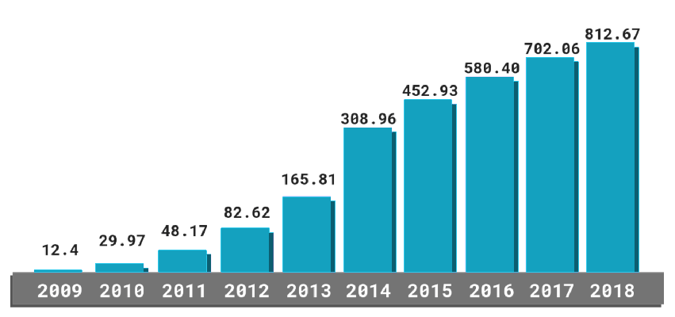
Problema actual
El malware ha pasado de ser un experimento a una amenaza global.
Su constante evolución limita los métodos tradicionales.
Cada ataque cuesta de media 2,5 millones de dólares a las compañías.
Notes:
En la gráfica se observa cómo las infecciones de malware han crecido desde 2009, pasando de 12 millones a más de 800 en menos de diez años.
Se estima que cada ataque supone un coste medio de 2.5 millones de dólares para las empresas.

Slide 5



Solución propuesta
Aprendizaje automático aprende a partir de datos
Ventajas:
Mayor capacidad de adaptación a nuevas amenazas
Escalabilidad ante grandes volúmenes de datos
Mayor precisión frente a métodos tradicionales
Enfoque del proyecto: Evaluar la efectividad de distintos modelos de aprendizaje automático en la detección de malware.
Notes:
El aprendizaje automático ofrece varias ventajas frente a los métodos tradicionales.
Como su capacidad de adaptación, pudiendo reconocer nuevas variantes de malware.
Su escalabilidad, que le permite manejar grandes volúmenes de datos sin perder eficiencia.
Y por ultimo, suele proporcionar más precisión en la detección.

Slide 6
1. Introducción
2. Estado de la técnica
3. Formulación del problema y objetivos
4. Metodología de trabajo
5. Desarrollo y experimentación
6. Resultados y discusión
7. Conclusiones y recomendaciones

Slide 7



Aprendizaje automático
Rama de la inteligencia artificial que permite aprender a partir de datos.
Clasificación binaria y multiclase para detectar y categorizar malware.
Clasificación binaria/multiclase
Datos
Modelo
Notes:
El aprendizaje automático permite aprender directamente de los datos. En este trabajo lo aplicamos a problemas de clasificación, binaria para distinguir entre malware y software benigno, y multiclase, donde se determina el tipo concreto de malware.

Slide 8
Procesamiento de los datos
Conjuntos desbalanceados y alta dimensionalidad de características.
Balanceo de datos
Equilibrar numero de patrones entre clases.
Reducción de la dimensionalidad
Reducir dimensionalidad conservando información relevante.
Notes:
En los conjuntos de datos hay dos problemas típicos: están desbalanceados, con muchas más muestras en algunas clases; y pueden tener un gran número de características, lo que puede afectar el rendimiento de los modelos. Para solucionarlo se pueden aplicar técnicas de balanceo de datos para equilibrar el dataset, y tecnicas de reduccion de la dimensionalidad para ajustar el numero de caracteristicas.

Slide 9
Métricas de evaluación
Accuracy: medida simple, pero poco fiable en datos desbalanceados.
Matriz de confusión: base para evaluar el rendimiento real.
Métricas derivadas: sensibilidad y F1-score.
Notes:
Una de las métricas más usadas para evaluar los modelos es la precisión o accuracy, pero puede ser poco fiable en datos desbalanceados. Para reducir el impacto de este problema podemos usar la matriz de confusión, que es la base de otras métricas como la sensibilidad o el f1-score

Slide 10
Modelos de aprendizaje automático
Árboles de decisión/Random Forest
Interpretables y robustos.
SVM
Útil con fronteras de decisión complejas.
LightGBM
Eficiente con grandes volúmenes de datos.
Redes neuronales
Capaces de aprender representaciones complejas.
Notes:
Se han planteado distintos modelos de clasificación, algunos de ellos son: árboles de decisión y Random Forest, que son interpretables y ofrecen buen rendimiento; las máquinas de soporte vectorial, que funcionan bien en problemas con fronteras de decisión complejas; LightGBM, que es muy eficiente con grandes volúmenes de datos y redes neuronales, capaces de aprender patrones más complejos en los datos. Estos modelos se compararon para determinar cuál ofrecía mejor rendimiento en la detección de malware.

Slide 11
Malware
Software diseñado para dañar o comprometer sistemas.
desde simples pruebas amenazas críticas actuales
Tipos principales:
Virus, Gusanos, Troyanos
Adware, Spyware
Ransomware, Rootkit
Keylogger, Exploit, Backdoor
Notes:
El malware es software malicioso con fines de daño o intrusión. Con el tiempo ha pasado de ser experimental a convertirse en una de las mayores amenazas actuales. Algunos tipos son: virus, troyanos, ransomware, spyware, entre otros, cada uno con un objetivo distinto, como robar datos, interrumpir servicios o abrir puertas traseras al sistema.

Slide 12
Métodos tradicionales de detección de malware
Existen tres métodos principales:
Basados en firmas: comparación con patrones conocidos
Heurística: detección de variaciones y amenazas nuevas
Basados en comportamiento: análisis de la actividad del programa
Notes:
Los antivirus tradicionales se apoyan principalmente en tres técnicas: detección por firmas, muy precisa pero limitada a amenazas conocidas; heurística, que identifica variaciones y nuevos tipos de malware; y análisis de comportamiento, que detecta patrones anómalos aunque con más falsos positivos.

Slide 13
Aprendizaje automático en la detección de malware
Reconoce patrones en grandes volúmenes de datos
Detecta amenazas desconocidas y variantes (polimorfismo, ofuscación)
Se adapta a las nuevas muestras
Notes:
El aprendizaje automático permite ir más allá de los métodos tradicionales, ya que identifica tanto patrones conocidos como amenazas desconocidas. Es muy útil frente a técnicas como el polimorfismo o la ofuscación. Además, los modelos pueden actualizarse continuamente con nuevas muestras, mejorando su precisión. En este proyecto se han aplicado tanto clasificaciones binarias como multiclase.

Slide 14
1. Introducción
2. Estado de la técnica
3. Formulación del problema y objetivos
4. Metodología de trabajo
5. Desarrollo y experimentación
6. Resultados y discusión
7. Conclusiones y recomendaciones

Slide 15



Formulación del problema
Nuevas amenazas
Difíciles de detectar sin conocerlas previamente
Elección del algoritmo
Muchos modelos, ¿cuál es mejor?
Recursos computacionales
Limitaciones de tiempo y hardware
Notes:
El principal reto de la detección de malware es que cada día aparecen nuevas amenazas que no se conocen previamente y que son difíciles de identificar. Además, existen muchos algoritmos de aprendizaje automático y no siempre está claro cuál es el más adecuado.
A esto se suma la limitación de recursos computacionales, que condiciona la viabilidad de los modelos.

Slide 16
Objetivos
Generales:
Comparar algoritmos de ML en la detección de malware.
Evaluar: precisión, eficiencia y viabilidad.
Específicos:
Estudio teórico de algoritmos.
Uso de datasets públicos de malware.
Implementación y adaptación de métodos.
Evaluar rendimiento y limitaciones.
Identificar los modelos más adecuados.
Determinar variables más relevantes.
Notes:
El objetivo principal es comparar distintos modelos de aprendizaje automático aplicados a este problema, evaluando su precisión, eficiencia y viabilidad computacional.
A partir de ahí, se establecen varios objetivos específicos como: realizar un estudio teórico de los algoritmos, obtener y analizar bases de datos públicas, implementar y adaptar metodologías, evaluar su rendimiento y limitaciones, e identificar tanto los métodos más adecuados como las variables más relevantes para la detección.

Slide 17
1. Introducción
2. Estado de la técnica
3. Formulación del problema y objetivos
4. Metodología de trabajo
5. Desarrollo y experimentación
6. Resultados y discusión
7. Conclusiones y recomendaciones

Slide 18




Enfoque metodológico
Estudio comparativo y experimental.
Clasificación binaria / multiclase.
Análisis estadístico de resultados
Identificar equilibrio entre precisión, eficiencia y adaptación
Notes:
La metodología se centra en un estudio comparativo y experimental de distintos algoritmos de aprendizaje automático aplicados a la detección de malware.
Cada modelo se ha probado en escenarios de clasificación binaria y multiclase, utilizando conjuntos de datos públicos.

Slide 19






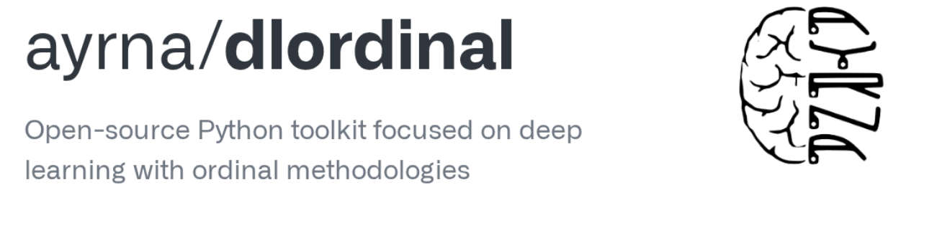

Herramientas
Notes:
Para el desarrollo se ha usado Python 3.12, empleando bibliotecas de ciencia de datos como Scikit-learn, LightGBM, Pandas, NumPy, Matplotlib y Seaborn.
También se ha incluido dlordinal para hacer uso de algunas de las métricas que incluye.

Slide 20
Conjunto de datos y modelos
Dataset elegido: BODMAS. Está procesado, documentado, mejor adaptado.
Otras opciones estudiadas:
VirusShare: sin datos benignos, requiere mucho preprocesamiento.
TheZoo: mismas limitaciones que VirusShare, menos ventajas
Microsoft Malware Classification: enorme (0.5 TB), solo Windows.
Notes:
Para este trabajo se han evaluado diferentes conjuntos de datos.
VirusShare y theZoo son poco prácticos porque no incluían datos benignos y necesitaban mucho preprocesamiento. El de Microsoft, aunque muy completo, era demasiado grande y limitado a entornos Windows.
Se ha elegido BODMAS, porque ya está procesado, bien documentado y permite trabajar de forma más eficiente en un tiempo razonable.

Slide 21
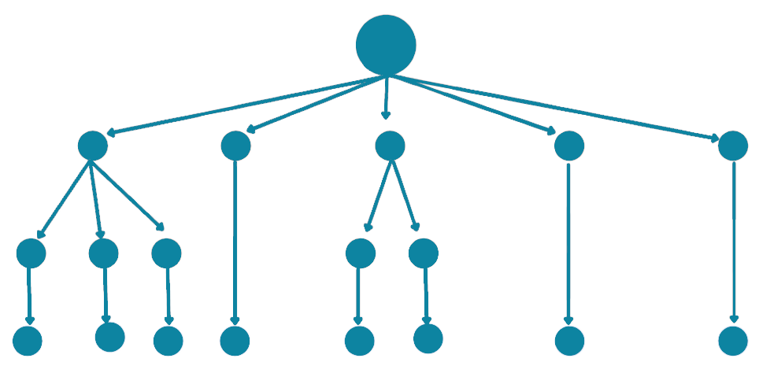
Modelos y métricas
Modelos probados:
Árboles de decisión
Random Forest
KNN
Ridge
Redes neuronales
SVM
LightGBM
Métricas de evaluación:
Accuracy: rendimiento global.
Mínima sensibilidad: peor clase clasificada.
Notes:
Finalmente los modelos usados son: árboles de decisión, Random Forest, knn, máquinas de vectores soporte, LightGBM, perceptron multicapa y Ridge
Para evaluarlos se han usado la precisión, que mide el rendimiento global, y la mínima sensibilidad, que indica cómo se comporta el modelo en la clase peor clasificada.

Slide 22
1. Introducción
2. Estado de la técnica
3. Formulación del problema y objetivos
4. Metodología de trabajo
5. Desarrollo y experimentación
6. Resultados y discusión
7. Conclusiones y recomendaciones

Slide 23
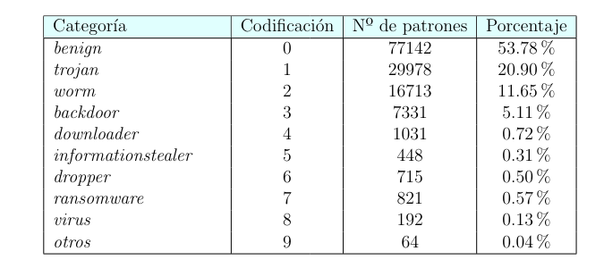
Procesamiento de datos
Dataset BODMAS: 135k patrones y 2400 características.
Demasiados patrones y caracteristicas. Clases desbalanceadas.
Binaria Undersamplig y PCA. Multiclase PCA
Notes:
BODMAS tiene más de 135 mil muestras y unas 2400 características. Dado su tamaño y el desbalanceo de clases, ha sido necesario aplicar undersampling para equilibrar y reducir la cantidad de muestras, y además una reducción de dimensionalidad con PCA. Para la clasificacion multiclase, en cambio, solo aplicamos PCA por la dificultad de equilibrar un mayor número de clases, aunque como vemos en la tabla, hay mucho desequilibrio entre la clas mayoritaria y las minoritarias.

Slide 24
Protocolo de experimentación
Enfoque elegido: comparar modelos.
Validación:
Validación cruzada (5 folds).
División train/test 75–25.
Repetición con 10 semillas.
Ajustes: class_weight = balanced para clases minoritarias.
Reproducibilidad: fijación de semillas y parámetros comunes.
Optimización: GridSearchCV.
Notes:
El diseño experimental se centra en comparar los modelos para cada tipo de clasificación. Para garantizar validez, se aplica validación cruzada, y división 75–25 en entrenamiento y test. Los experimentos se repiten con 10 semillas. Además, se ajustan los pesos de clase en los modelos que lo permiten. Para la optimización se ha usado GridSearchCV, con rejillas limitadas por las restricciones de hardware.

Slide 25
1. Introducción
2. Estado de la técnica
3. Formulación del problema y objetivos
4. Metodología de trabajo
5. Desarrollo y experimentación
6. Resultados y discusión
7. Conclusiones y recomendaciones

Slide 26
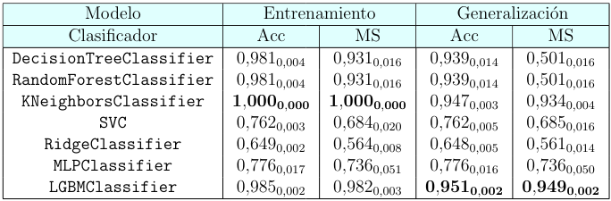
Clasificación binaria
Notes:
En esta tabla comparativa se resumen los valores medios de precisión y sensibilidad mínima en entrenamiento y test para todos los modelos. Se observa que la mayoría alcanzan una precisión alta y estable, pero difieren mucho en la sensibilidad mínima, lo que indica mayor o menor capacidad de detectar correctamente todas las clases. Podemos destacar K-NN, con resultados muy consistentes y equilibrados, y el LGBM, que ofrece los valores más altos en test y con una variabilidad mínima, lo que demuestra mejor capacidad de generalización.

Slide 27
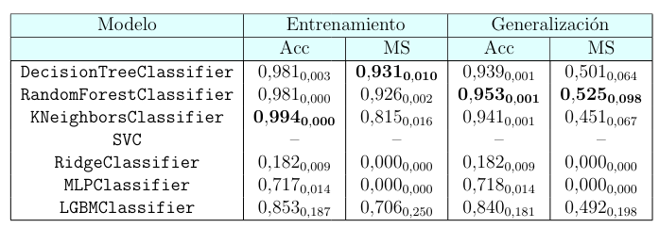
Clasificación multiclase
Notes:
En el caso multiclase, los resultados muestran comportamientos diferenciados según el modelo. Los árboles de decisión y random forest ofrecen un rendimiento estable, con valores altos de precisión y dispersión muy baja, aunque su sensibilidad mínima refleja dificultades para capturar algunas clases menos representadas. K-NN mantiene la mayor precisión en entrenamiento y unos buenos resultados en test, pero con menor consistencia en la mínima sensibilidad. Modelos como ridge y perceptrón multicapa quedan claramente por debajo, y SVM no pudo evaluarse de manera completa por limitaciones computacionales. LightGBM tiene un comportamiento competitivo, pero con cierta variabilidad entre ejecuciones.

Slide 28
1. Introducción
2. Estado de la técnica
3. Formulación del problema y objetivos
4. Metodología de trabajo
5. Desarrollo y experimentación
6. Resultados y discusión
7. Conclusiones y recomendaciones

Slide 29
Conclusiones
Clasificación binaria
Modelos sencillos → alta precisión pero sobreajuste
LGBMClassifier → más estable, opción más fiable
Clasificación multiclase
Problemas de desbalanceo → favorece clases mayoritarias
Baja sensibilidad mínima, incluso 0 en algunas clases
Varianza alta en LGBM → falta de generalización
Notes:
En la clasificación binaria, aunque los modelos sencillos obtienen buena precisión, presentan un ligero sobreajuste y peor generalización. En cambio, el LGBMClassifier ofrece resultados más consistentes y es la opción más fiable.
En la clasificación multiclase los problemas son mayores: el desbalanceo hace que las clases minoritarias apenas se detecten, incluso con sensibilidad mínima nula en algunos casos. RF obtiene los mejores resultados.

Slide 30
Recomendaciones
Hardware
Usar equipos más potentes para entrenar modelos complejos
Conjunto de datos
Problema de desbalanceo en multiclase
Modelos y ajustes
Explorar más hiperparámetros y mejorar resultados con configuraciones avanzadas
Notes:
Despues de terminar este estudio y para futuros proyectos, sería recomendable usar un hardware más potente para poder entrenar modelos más complejos.
En cuanto a los datos, el desbalanceo en las clases multiclase limita mucho los resultados, por lo que sería interesante probar con conjuntos más equilibrados u otras técnicas para tratar este problema.
Finalmente, con un entorno más adecuado se podrían explorar ajustes de hiperparámetros más amplios para mejorar la precisión y la robustez de los modelos.

Slide 31
Gracias
i72marom@uco.es

